Slide 1
Презентация
по математике для младшей группы
на тему «Геометрические фигуры».
Воспитатель: Желтоножская О.Г.

Slide 2
Цель: учить детей различать и называть геометрические фигуры: круг, квадрат, треугольник.

Slide 3
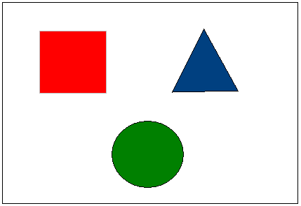

Slide 4

Круг
Называют меня круг
Солнцу я отличный друг
С ним во многом мы похожи
Солнце круглое я тоже.

Slide 5
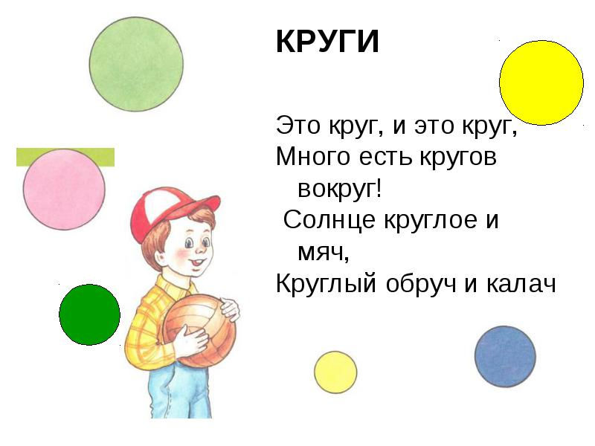

Slide 6
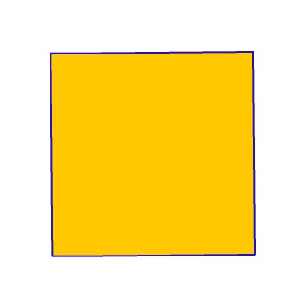
Квадрат
Познакомьтесь и со мной
Каждый угол мой прямой
Все четыре стороны
Одинаковой длины.

Slide 7

Все эти предметы похожи на квадрат. Какие еще предметы квадратной формы ты знаешь?

Slide 8
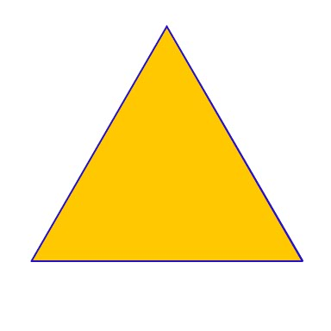
Треугольник
На фигуру посмотри
У нее углов лишь три
Ты назвать ее готов
По количеству углов?
Треугольник это, знай!
Никогда не забывай!

Slide 9
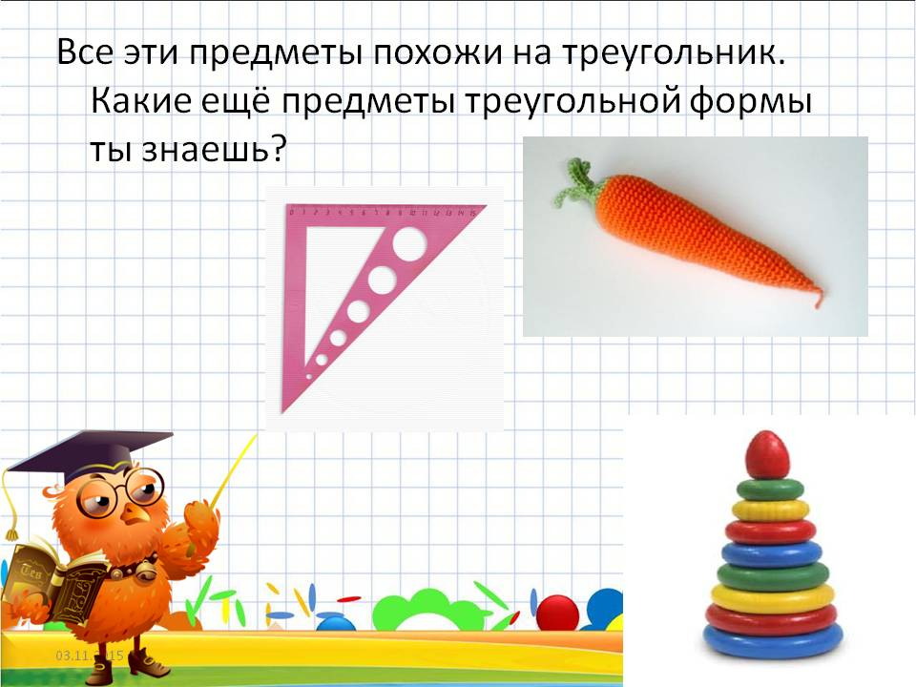

Slide 10
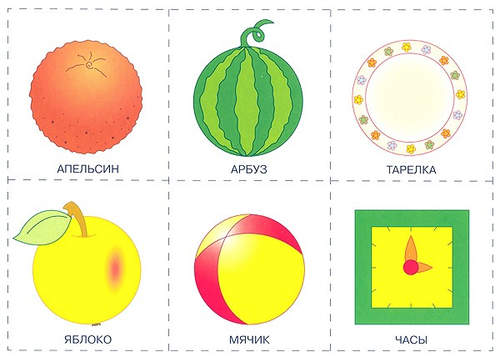
Назовите предметы ,похожие на круг.

Slide 11


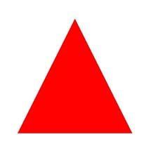
Загадки о геометрических фигурах
Нет углов у меня
И похож на блюдце я,
На тарелку и на крышку,
На кольцо, на колесо.
Кто же я такой, друзья?
Назовите вы меня! Круг.
Три вершины,
Три угла,
Три сторонки –
Кто же я? Треугольник.
Все четыре стороны
Одинаковой длины.
Вам его представить рад,
А зовут его (квадрат).

Slide 12
Сказка «Домик для Круга, Треугольника и Квадрата».
Жили-были Круг, Треугольник и Квадрат. Они часто спорили, кто из них важнее. «Без меня, - говорил Круг, - ни одна машина не поедет: колеса-то - круглые!». «А из меня, - не отставал Квадрат – столы и стулья делают». «А я, а я, – вторил им Треугольник, – похож на шляпку гриба!» Спорили они, спорили, пока не наступила осень. Холодно стало Кругу, Треугольнику и Квадрату, и решили они построить себе домики. Круг построил круглый домик, но дом его всё время укатывался. У Квадрата дом был квадратный и без крыши. Когда шел дождь, Квадрату становилось в доме очень холодно и мокро. Треугольник построил себе треугольный дом, но никак не мог в него войти – дверей-то не было. Помучились-помучились Круг, Треугольник и Квадрат и решили построить один большой общий дом. Из квадрата сделали стены домика и дверь, из треугольника - крышу, а из круга – окошки. Весело зажили друзья в таком прочном домике. Тебе понравилась сказка? Тогда возьми карандаш и попробуй нарисовать их домик!

Slide 13
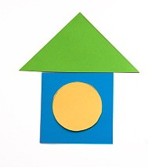

Slide 14
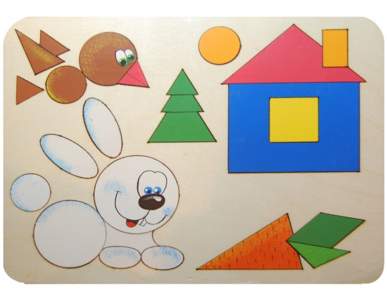
Из каких геометрических фигур состоят эти предметы?

Slide 15
Благодарю за внимание!

